Slide 1

«ПРОФИЛАКТИЧЕСКИЕ ОСМОТРЫ
НЕСОВЕРШЕННОЛЕТНИХ
КАК ИНСТРУМЕНТ
РАННЕГО ВЫЯВЛЕНИЯ РИСКОВ, СПОСОБСТВУЮЩИХ
СОХРАНЕНИЮ ДЕТСКОГО ЗДОРОВЬЯ»

Slide 2

Аннотация:
Данный проект посвящен значимости профилактических осмотров несовершеннолетних как механизм ранней диагностики возможных рисков для здоровья детей и подростков.
Особое внимание уделяется важности систематического мониторинга состояния здоровья молодых россиян, начиная с младенчества и заканчивая достижением совершеннолетия.
Регулярные обследования помогают выявить факторы риска развития хронических заболеваний и определить оптимальные стратегии профилактики

Slide 3

увеличение
распространенности
ожирения среди детей
учащение случаев
хронических заболеваний
Актуальные проблемы:
Что такое ответственное отношение к своему здоровью?
Конечно же это соблюдение принципов здорового образа жизни, отказ от вредных привычек, мониторинг своего здоровья. Проблема сохранения здоровья подрастающего поколения приобретает особую значимость в виду неблагоприятных тенденций последних десятилетий.
ухудшение показателей
физического развития
и качества жизни
патологии
опорно-двигательного
аппарата

Slide 4

Цель проекта:
Повышение осведомленности общественности, а именно: родителей и профессиональной среды относительно роли профилактических осмотров в обеспечении благополучия ребенка.
Важно подчеркнуть регулярность контроля здоровья несовершеннолетних для предотвращения серьезных последствий и улучшения прогноза заболеваний, выявляемых на ранних стадиях.

Slide 5
Основные задачи проекта:
1. Информирование родителей и педагогов о существующих методиках профилактического осмотра и их преимуществах;
2. Разработка и внедрение инструментов мотивации семей к регулярному прохождению профилактических осмотров;
3. Обучение медицинских работников современным стандартам проведения обследований и алгоритмов взаимодействия с пациентом;
4. Повышение доступности и удобства процедур профилактического осмотра путем оптимизации процессов внутри медицинских учреждений;
5. Создание инфраструктуры поддержки молодежи и их семей в принятии решений о здоровье и образе жизни.

Slide 6
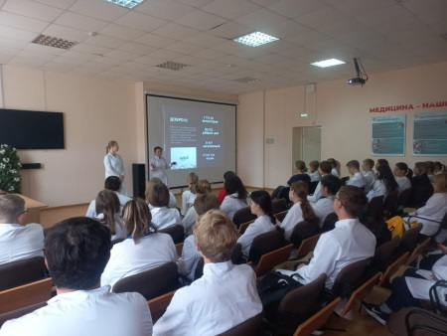
Методы решения задач
Проведение просветительной кампании
и лекций для родительского сообщества
и педагогического коллектива;
Организация тренингов и семинаров
для сотрудников детских поликлиник,
школьных фельдшеров и медсестер;

Slide 7

Методы решения задач
Развитие информационно-коммуникационной
инфраструктуры для облегчения записи
и навигации пациентов в процессе обследования;
Поддержка онлайн-ресурсов и мобильных
приложений, позволяющих отслеживать
график профилактических осмотров
и получать обратную связь от медицинских
работников.

Slide 8

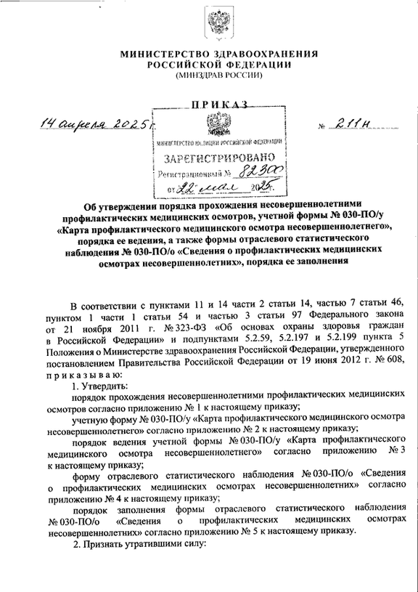
Анализ нормативных актов и законодательной базы:
Согласно действующему законодательству Российской Федерации, профилактика заболеваний и мониторинг здоровья несовершеннолетних закреплены как приоритетные меры социальной политики нашего государства.
Федеральный закон №323-ФЗ «Об основах охраны здоровья граждан в Российской Федерации подчеркивает необходимость ежегодных профилактических осмотров детей разных возрастных категорий. Эти процедуры позволяют контролировать показатели здоровья и формировать стратегию, направленную на снижение заболеваемости и улучшению общего самочувствия молодого поколения.
Важную роль играет приказ Министерства здравоохранения Российской Федерации от 14 апреля 2025г. №211н, регулирующий правила проведения профилактических осмотров несовершеннолетних. Этот документ подробно описывает процедуру проведения осмотров, критерии отнесения детей к различным группам здоровья и алгоритм взаимодействия всех участников процесса.

Slide 9
Практическая реализация проекта
предполагает несколько этапов:
Подготовительный этап:
Разработка методических материалов, согласования плана действий с Министерством здравоохранения
Образовательный этап:
Проведение семинаров и тренингов для специалистов и педагогической среды
Информационная компания: распространенность информации среди целевой аудитории через социальные сети, телевидение, радио и прессу.
Мониторинг эффективности:
Сбор обратной связи от семей и образовательных учреждений, внесение необходимых корректив

Slide 10
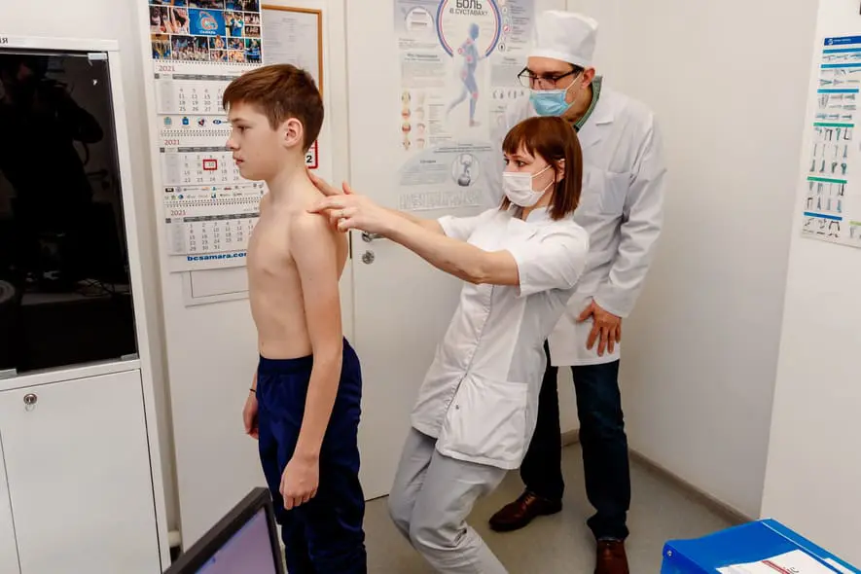
Оценка ожидаемых результатов:
Ожидаемые результаты включают повышение уровня осознанности родителей и детей относительно важности профилактических осмотров, уменьшения частоты пропусков рекомендованных визитов к врачу, сокращение распространенности хронических заболеваний и улучшения общих показателей здоровья несовершеннолетних.

Slide 11

Заключение:
Таким образом, профилактические осмотры являются ключевым инструментом укрепления здоровья наших детей и молодежи.
Их регулярное проведение позволяет своевременно диагностировать возможности отклонения, предотвращать развитие тяжелых заболеваний и улучшать качество жизни молодого поколения.
Проект призван привлекать внимание к данной проблематике и активизировать усилия заинтересованности сторон в направлении формирования здоровой нации.
Здоровье - стиль жизни

Slide 12


Вывод:
Регулярное проведение профилактических осмотров помогает существенно снизить риск развития хронических заболеваний у детей и подростков, обеспечивая основу для полноценной взрослой жизни и долгосрочного здоровья будущих поколений.
Эффективная система профилактики становится залогом снижения затрат на лечение тяжелых недугов и способствует улучшению демографической ситуации в стране.

